Slide 1
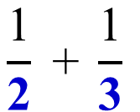
Toán
Phép cộng phân số (tiếp theo) (trang 127)
Ví dụ: Có một băng giấy,
Ta chia băng giấy thành 6 phần bằng nhau.
Bạn Hà lấy $\frac{\text{1}}{\text{2}}$ băng giấy,
$$\frac{\text{1}}{\text{2}}$$
Bạn An lấy $\frac{\text{1}}{\text{3}}$ băng giấy.
$$\frac{\text{1}}{\text{3}}$$
Hỏi cả hai bạn đã lấy bao nhiêu phần của băng giấy?
$$\frac{\text{1}}{\text{2}}\text{ +} \frac{\text{1}}{\text{3}}$$
$$\frac{\text{1}}{\text{2}}$$
$$\frac{\text{1}}{\text{3}}$$
Ta phải thực hiện phép tính:
Hai phân số khác mẫu số

Slide 2
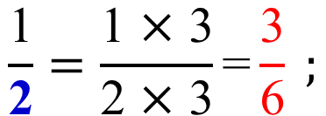
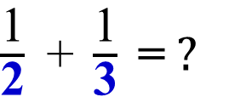
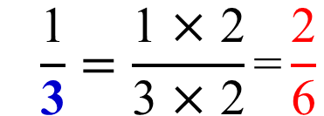
Ta cần đưa phép cộng này về phép cộng hai phân số cùng mẫu số:
$\frac{\text{1}}{\text{2}}\text{ +} \frac{\text{1}}{\text{3}} \text{=} ?$
Bước 1: Quy đồng mẫu số hai phân số:
Nhìn hình vẽ ta thấy: Cả hai bạn đã lấy $\frac{\text{5}}{\text{6}}$ băng giấy.
$$\frac{\text{1}}{\text{2}}=\frac{\text{1 }\text{×}\text{ 3}}{\text{2 }\text{×}\text{ 3}}\text{=}\frac{\text{3}}{\text{6}} ;$$
$$\frac{\text{1}}{\text{3}}=\frac{\text{1 }\text{×}\text{ 2}}{\text{3 }\text{×}\text{ 2}}\text{=}\frac{\text{2}}{\text{6}}$$
Bước 2: Cộng hai phân số cùng mẫu số:
$$\frac{\text{3}}{\text{6}} \text{+} \frac{\text{2}}{\text{6}} \text{=} \frac{\text{3 +}\text{ 2}}{\text{6}} \text{=} \frac{\text{5}}{\text{6}}$$
$$\frac{\text{5}}{\text{6}}$$
Ghi nhớ: Muốn cộng hai phân số khác mẫu số, ta quy đồng mẫu số hai phân số, rồi cộng hai phân số đó.

Slide 3
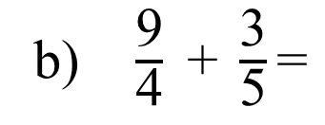
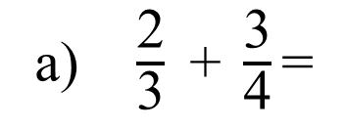
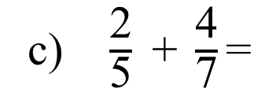
Bài tập cần làm: Bài 1 (câu a, b, c); bài 2 (câu a, b)
Bài tập 1: Tính:
a) $\frac{\text{2}}{\text{3}}\text{ +} \frac{\text{3}}{\text{4}}\text{= }$
b) $\frac{\text{9}}{\text{4}}\text{ +} \frac{\text{3}}{\text{5}}\text{= }$
c) $\frac{\text{2}}{\text{5}}\text{ +} \frac{\text{4}}{\text{7}}\text{= }$
Bài tập 2: Tính (theo mẫu):
Mẫu: $\frac{\text{13}}{\text{21}}\text{ +} \frac{\text{5}}{\text{7}}\text{= ……………… }$
Hướng dẫn: 21 chia hết cho 7 được 3. Vậy ta chỉ quy đồng $\frac{\text{5}}{\text{7}}$ và giữ nguyên $\frac{\text{13}}{\text{21}}$ . Ta thực hiện như sau:
Mẫu: $\frac{\text{13}}{\text{21}}\text{ +} \frac{\text{5}}{\text{7}}\text{= }\frac{\text{13}}{\text{21}}$ + $\frac{\text{5} \text{x}\text{ 3}}{\text{7} \text{x}\text{ 3}}$ = $\frac{\text{13}}{\text{21}}$ + $\frac{\text{1}\text{5}}{\text{21}}$ = $\frac{\text{28}}{\text{21}}$
a) $\frac{\text{3}}{\text{12}}\text{ +} \frac{\text{1}}{\text{4}}\text{= …………..}$
b) $\frac{\text{4}}{\text{25}}\text{ +} \frac{\text{3}}{\text{5}}\text{=…………..}$

Slide 4
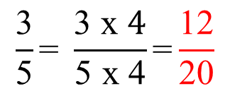
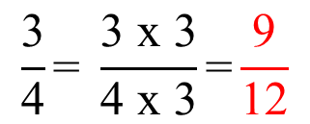
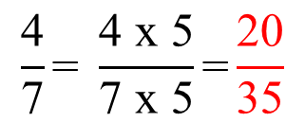
Các em kiểm tra kết quả nhé:
Bài tập 1: Tính:
a) $\frac{\text{2}}{\text{3}}\text{ +} \frac{\text{3}}{\text{4}} \text{= }\frac{\text{8}}{\text{12}}\text{ +} \frac{\text{9}}{\text{12}} \text{=} \frac{\text{17}}{\text{12}}$
QĐMS $\frac{\text{2}}{\text{3}}\text{= }\frac{\text{2 }\text{x}\text{ 4}}{\text{3 }\text{x}\text{ 4}}\text{=}\frac{\text{8}}{\text{12}}$
$$\frac{\text{3}}{\text{4}}\text{= }\frac{\text{3} \text{x}\text{ 3}}{\text{4} \text{x}\text{ 3}}\text{=}\frac{\text{9}}{\text{12}}$$
b) $\frac{\text{9}}{\text{4}}\text{ +} \frac{\text{3}}{\text{5}} \text{=} \frac{\text{45}}{\text{20}}\text{ +} \frac{\text{12}}{\text{2}\text{0}} \text{=} \frac{\text{5}\text{7}}{\text{2}\text{0}}$
QĐMS $\frac{\text{9}}{\text{4}}\text{= }\frac{\text{9 }\text{x}\text{ 5}}{\text{4 }\text{x}\text{ 5}}\text{=}\frac{\text{45}}{\text{2}\text{0}}$
$$\frac{\text{3}}{\text{5}}\text{= }\frac{\text{3} \text{x} 4}{\text{5} \text{x}\text{ 4}}\text{=}\frac{\text{12}}{\text{2}\text{0}}$$
c) $\frac{\text{2}}{\text{5}}\text{ +} \frac{\text{4}}{\text{7}} \text{=} \frac{\text{14}}{\text{35}}\text{ +} \frac{\text{20}}{\text{35}} \text{=} \frac{\text{34}}{\text{35}}$
QĐMS $\frac{\text{2}}{\text{5}}\text{= }\frac{\text{2 }\text{x}\text{ 7}}{\text{5 }\text{x}\text{ 7}}\text{=}\frac{\text{14}}{\text{35}}$
$$\frac{\text{4}}{\text{7}}\text{= }\frac{\text{4} \text{x}\text{ 5}}{\text{7} \text{x}\text{ 5}}\text{=}\frac{\text{20}}{\text{35}}$$
Bài tập 2: Tính (theo mẫu):
a) $\frac{\text{3}}{\text{12}}\text{ +} \frac{\text{1}}{\text{4}} \text{=} \frac{\text{3}}{\text{12}}$ + $\frac{\text{1} \text{x}\text{ 3}}{\text{4} \text{x}\text{ 3}}$ = $\frac{\text{3}}{\text{12}}$ + $\frac{\text{3}}{\text{12}}$ = $\frac{\text{6}}{\text{12}}$ = $\frac{\text{1}}{\text{2}}$
b) $\frac{\text{4}}{\text{25}}\text{ +} \frac{\text{3}}{\text{5}} \text{=} \frac{\text{4}}{\text{25}}$ + $\frac{\text{3} \text{x}\text{ 5}}{\text{5} \text{x}\text{ 5}}\text{=}\frac{\text{4}}{\text{25}}$ + $\frac{\text{15}}{\text{25}}\text{=}\frac{\text{19}}{\text{25}}$

Slide 5
* Nội dung cần ghi nhớ: Muốn cộng hai phân số khác mẫu số, ta quy đồng mẫu số hai phân số, rồi cộng hai phân số đó.

